Slide 1


Projektmanagement
Der erfolgreiche Einstieg
begleitende Folien zum Lehrbuch von Hans Karl Wytrzens
Projektplanung
Projektleistungsplanung
© Wytrzens

Slide 2

Übersicht – Projektleistungsplanung
Wesen und Elemente von
Projektstrukturplänen
Gliederungsprinzipien zur
Strukturplanerstellung
Zwecke von Strukturplänen
Notes:
Sobald der Projektauftrag – insbesondere der Zielkatalog – formuliert ist, kann die Projektplanung beginnen.
Am Anfang plant man alle Leistungen, die zu erbringen sein werden, um die Projektziele zu erreichen.

Slide 3
Lehr- und Lernziele – Projektleistungsplanung
Anwendung von Methoden zu Erfassung der anfallenden Projektarbeiten
Einblick in die Hierarchisierung
von Tätigkeiten
Kenntnis unterschiedlicher Darstellungs-varianten der Projektstrukturpläne

Slide 4
Learning Outcomes – Projektleistungsplanung
Arbeiten sinnvoll zu Paketen zu bündeln vermögen
zu konkreten Vorhaben selbständig auf mindestens 3 Arten Projektstrukturpläne erstellen können
Qualität von Projektstrukturplänen beurteilen und 75% allfälliger Fehler entdecken können

Slide 5
Stellung der Leistungsplanung im Prozess der klassischen Projektplanung
Notes:
Nach der Definition des Projektauftrages, nach der Festlegung der Projektziele und der Deliverables gilt es, sich einen Überblick zu verschaffen, was alles zu machen sein wird, um die Ziele zu erreichen und die gewünschten Outputs erstellen zu können.

Slide 6
Absichten der Projektstrukturplanung
Überblick über sämtliche zu erledigende Arbeiten
Strukturierung der Arbeiten
Leitfaden für das weitere Vorgehen
zentrales Instrument der Projektplanung:
Projektstrukturplan (PSP) /
Work breakdown structure (WBS)
zeigt was alles im Projekt zu tun ist
Notes:
Erster Planungsschritt: Auflisten der Tätigkeiten, die zu erledigen sind, um die gesteckten Ziele und beabsichtigten Resultate zu erreichen.
Sämtliche für das Vorhaben nötige Arbeiten zu erfassen, ist für sich allein Herausforderung und schwer genug. Daher ist – wegen der Gefahr der Selbstüberforderung – ausdrücklich davor zu warnen, gleich den Ablauf, die Zuweisung oder gar die Termine der Arbeiten in einem Zuge planen zu wollen. Die Projektstrukturplanung umfasst ausdrücklich
noch keine zeitliche Reihenfolge der Arbeiten,
noch keine Arbeitsaufteilung.
Hauptfokus der Projektstrukturplanung ist das Erfassen wirklich aller für das Projekt notwendigen Arbeiten. Werden in diesem Planungsschritt erforderliche Arbeiten übersehen, fehlt deren Berücksichtigung in den weiteren Planungsschritten. Es werden also weder Zeit noch Ressourcen eingeplant. Solche übersehene aber tatsächlich unerlässliche Arbeiten wird man trotzdem erledigen müssen, was einen terminlich oder/und kostenseitig ins Schleudern bringen kann. Mit anderen Worten: Wenn man bei der Projektleistungsplanung Arbeiten unberücksichtigt lässt, hat man später Lehrgeld zu zahlen!

Slide 7





Bezeichnungen für verschiedene Elemente eines Projektstrukturplanes
1
Programm
2
Projekt
3
Aufgabe/
Bereich
4
Teilaufgabe/
Teilbereich
5
Arbeitspaket
6
in der Regel im
Projektstrukturplan
nicht dargestellt
Einzelarbeit/
Tätigkeit/Vorgang
Notes:
(in Anlehnung an Lewis 2011)
Ein Projektstrukturplan gliedert die zu erledigenden Arbeiten hierarchisch.
Die verschiedenen hierarchischen Ebenen tragen unterschiedliche Bezeichnungen.
Die unterste in einem Strukturplan aufscheinende Ebene wird aber einheitlich als Arbeitspaket bezeichnet.
Derartige Projektstrukturpläne haben viele schon unbewusst – und unter einer anderen Bezeichnung – erstellt, etwa wenn sie eine größere Schriftliche Arbeit verfasst haben und für diesen Zweck eine Disposition (den vorläufigen Entwurf für ein Inhaltsverzeichnis) erstellt haben.

Slide 8
Grundidee der Projektstrukturplanung
Herunterbrechen des gesamten Vorhabens
in handhabbare Einzelteile
Zerlegung des Projektes in Bündel von realisierbaren Tätigkeiten/Vorgängen
rein inhaltliche Gliederung
  keine Abbildung der Projektorganisation!
  keine Erfassung der Abhängigkeiten!
  kein Terminplan!
Notes:
Ein Projektstrukturplan nimmt eine Gliederung des Projekts in plan- und kontrollierbare Elemente vor.
Um handhabbar zu bleiben, listet ein Strukturplan nicht sämtliche Einzeltätigkeiten auf, sondern fasst Bündel von Vorgängen (Tätigkeiten, Prozesse) zu Arbeitspaketen zusammen.

Slide 9
Projektstrukturplan (PSP)
Grafische Darstellung aller Projekttätigkeiten
Hierarchische Ordnung der Aktivitäten
Ausweisung von Haupt-, Teilaufgaben und Arbeitspaketen
(Work breakdown structure)
Arbeitspakete (AP): kleinste Einheit im PSP (hierarchisch niedrigste Position), nicht weiter aufgegliedert; klar abgegrenztes Tätigkeitsbündel
keine Abhängigkeitsverbindungen!
Ziele des PSP:
  eigenständige Arbeitseinheiten im Projekt eingrenzen
  Basis für weitere detaillierte Projektplanungen schaffen
Notes:
Einem Strukturplan entspricht beispielsweise in wissenschaftlichen (Seminar-)Arbeiten die Gliederung bzw. das Inhaltsverzeichnis. Es zeigt in Listenform, wie ein Thema in Teilen, Kapiteln und Unterpunkten abgehandelt wird, es schafft also eine inhaltliche, hierarchische Ordnung im Gesamtstoff!
Die Gliederung erfolgt nach Sachzusammenhängen; d.h. grobe Bereiche werden feiner unterteilt; die Unterteilung richtet sich aber nicht nach Wichtigkeit (z.B. Werbung > Flyer erstellen → ohne Bewertung wie wichtig).
Arbeitspakete sind im PSP die unterste explizit ausgewiesene Stufe.
Was deren Arbeitsumfang anlangt, sollen Arbeitspakete nicht zu lang oder zu kurz sein (eine Faustregel für Kleinprojekte lautet: Arbeitsaufwand zwischen 8 bis 80 Stunden für ein Arbeitspaket; bei größeren Projekten entsprechend mehr).
Was deren sachliche Eingrenzung betrifft, sollen Arbeitspakete Einzeltätigkeiten so bündeln, dass sie unter einheitlicher Verantwortung stehen.
Was deren inhaltliche Herleitung angeht, hat diese am Katalog der Projektziele anzuknüpfen (Zu jedem Ziel sollte mindestens ein Deliverable (Output) formuliert sein. Für jedes Deliverable ist zu überlegen, welche Arbeiten für seine Fertigstellung nötig sind.).

Slide 10
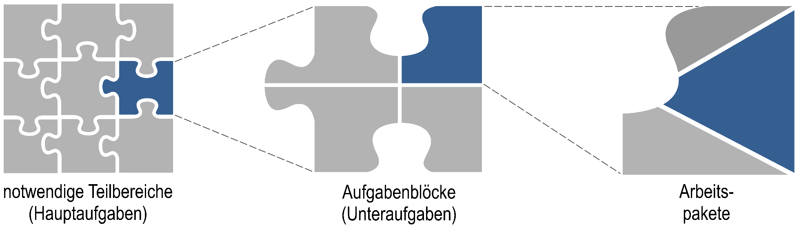
Detaillierte Projektstruktur
Notes:
Im Zuge der PSP-Erstellung erfolgt also die Entwicklung einer detaillierten Projektstruktur für sämtliche Projektaufgaben (nach Portney 2017, 34).

Slide 11
Prinzipien zur Erstellung eines PSPs
phasenorientiert
Prinzip der Temporalisierung (Zeitabschnitte)
objektorientiert
Prinzip der Fragmentierung (Bestandteile)
funktionsorientiert
Prinzip der Fraktalisierung (Selbstähnlichkeit von
Aufgaben)
Oberste Ebene repräsentiert ein Stadium (z.B. Initiierung, Analyse, Bewertung, Entwurf)
Untergliederungsebenen entsprechen Subphasen
(z.B. Bewertungsabschnitt 1, Bewertungsabschnitt 2 etc.)
Oberste Ebene repräsentiert den Hauptgegenstand des Projektes
Untergliederungsebenen entsprechen Bestandteilen
Oberste Ebene repräsentiert
die Hauptfunktionen
Untergliederungsebenen ent-sprechen Rollen bzw. Skills
Projektstrukturplan
Notes:
Die Erstellung eines Projektstrukturplanes kann sich an unterschiedlichen Prinzipien orientieren.
Entweder geben die einzelnen Komponenten eines zu erstellenden Produkts die Gliederung vor oder
die am Projekt beteiligten Organisationseinheiten (Fachbereiche; Abteilungen) oder
die verschiedenen Phasen der Arbeit am Projekt.
In der Praxis lassen sich die Prinzipien auch kombiniert anwenden.

Slide 12
Erstellungsprinzipien von PSPs
Objekt- oder Erzeugnisgliederung: Dabei zerlegt
man den Projektgegenstand in seine einzelnen Komponenten
(Nachteil: wichtige Aufgaben könnten übersehen werden, weil sie nicht mit der Erstellung einer Einzelkomponente unmittelbar zusammenhängen).
Phasenorientierte Gliederung: orientiert sich an den unterschiedlichen typischerweise auftretenden Stadien der Projektbearbeitung
(spiegelt den zeitlichen Verlauf von Aufgabenbereichen wieder).
Funktionsorientierte Gliederung: Strukturierung rein nach betrieblichen Funktionsbereichen (rein verrichtungsorientierter Plan).
Mischform: sowohl Objekt- als auch Funktions- oder Phasengliederungselemente auf der gleichen Gliederungsebene.
Notes:
objektorientiert:
Unterteilungsebenen sind die Bestandteile eines umfassenden Objekts: z.B. Projekt zur Konzeption eines neuen PKW-Modells! (Auto, Motor, Karosserie etc.; Zylinder, Zylinderkopfdichtungen, Kurbelwelle etc.)
Also Verfeinerung anhand einer Zerlegung in Einzelbestandteile
Nachteil: z.B. was nicht an Objekt hängt (z.B. Projektmanagement selbst) kann übersehen werden
phasenorientiert:
Unterteilung folgt den Stadien der Projektbearbeitung: z.B. Konzeptionsphase, Entwicklungsphase, Produktionsphase, Abschlussphase
funktionsorientiert:
Aufgliederung erfolgt nach den Beiträgen einzelner Unternehmensabteilungen zum Gesamtprojekt: z.B. Marketingabteilung, Produktionsabteilung, Einkaufsabteilung, Controllingabteilung etc.
Kulturunterschied: In Europa tendiert man eher zu funktionsorientierten Ansätzen, in den USA eher zu objektorientierten.
in der Praxis oft Mischformen

Slide 13
Formale Darstellungsvarianten von PSPs
Diagrammform
Baumform
Listenform
Notes:
Die Präsentation von Strukturplänen kann formal unterschiedlich gestaltet sein:
entweder graphisch
oder als Liste.

Slide 14
Objektorientierter PSP (in Diagrammform)
Firmenfestschrift
Haupt-
gegen-
stand
1 Konzept
2 Cover
3 Layout
4 Texte
5 Bilder
6 Kern
7 Versand-
taschen
8 Projekt-
management
1.1 Inhalt-
liche
Schwer-
punkt-festlegung
2.1 Titel-
formu-
lierung
3.1 Format-
festlegung
4.1 Manus-
kriptab-
fassung
5.1 Bereit-stellung von Bilddateien
6.1 Papier-
auswahl
7.1 Etiket-tierung mit Adressen
für Bezieher
8.1 Plan-erstellung
3.2 Schrift-
auswahl
6.2 Druck-
auftrag
8.2 Fort-
schritts-
bericht-erstattung
2.2 Um-
schlag-
graphik-gestaltung
4.2 Info-
sammlung
5.2 Repros/
Klischees-herstellung
7.2 Entwurf der Graphik
des Post-gebindes
1.2 Format-
vorlagen-
festlegung
3.3 Farben-
auswahl
6.3 Buch-
bindung
4.3 Material-
sammlung
5.3 Erstel-ung von
Geschäfts-
graphiken
8.3 Ab-rechnung
2.3 Einband-
material-
auswahl
3.4 Druck-
vorlagen-erstellung
4.4 Zitat-
sammlung
2.4 Schutz-
umschlags-gestaltung
4.5 Redi-gieren der Interviews
5.4 Organi-
gramm-zeichnung
2.5 Prägungs-entwurf
4.6 Zusam-
menstellung
des Impres-
sums
5.5 Erstellung von Bild- und
Graphiktiteln/
Beschriftungen
4.7 Klappen-
textformulierung
Notes:
Ein PSP lässt sich als graphisches Schaubild aufzeichnen, das einem Organigramm ähnelt.

Slide 15
Phasenorientierter PSP (in Baumform)
Stadium
1.1 Inhaltliche Schwerpunktfestlegung
1.2 Konzeptentwicklung
1 Konzeption
1.3 Inhaltsskizze
1.4 Formatfestlegung
1.5 Designüberlegungen (Umschlag, Einband, Prägung etc.)
2.1 Info- bzw. Textsammlung
2.2 Bildmaterialsammlung
2 Entwicklung
2.3 Manuskripterstellung
2.4 Abfassen der Rahmentexte (Titel, Impressum, Zitate, Klappentext etc.)
2.5 Layouten, Formatieren
2.6 Festlegung der Auflagenhöhe
2.7 Erstellung der Druckvorlage
Firmen-
festschrift
3.1 Papierauswahl
3 Produktion
3.2 Druckauftrag
3.3 Herstellung Einband und Schutzumschlag
3.4 Buchbindung und Prägung
3.5 Zusammenstellung Adressenliste
4.1 Abwicklung Versand
4 Abschluss
4.2 Rücknahme
4.3 Endabrechnung
5.1 Projektstart
5 Projekt-
management
5.2 Projektplanung
5.3 Projektdurchführung
5.4 Projektcontrolling
5.5 Projektfinalisierung
Notes:
Eine alternative graphische Darstellungsform zeigt die Verästelungen in Baumform.

Slide 16
Funktionsorientierter PSP (in Listenform)
Haupt-
funktion
Notes:
In Listenform werden die Bereiche, Teilbereiche und Arbeitspakete zeilenweise untereinandergeschrieben.
Diese Art der Präsentation ist zu wählen, wenn man mit Projektmanagementsoftware arbeiten möchte – denn dann sind die Arbeitspakete in einer Tabelle einzutragen.

Slide 17
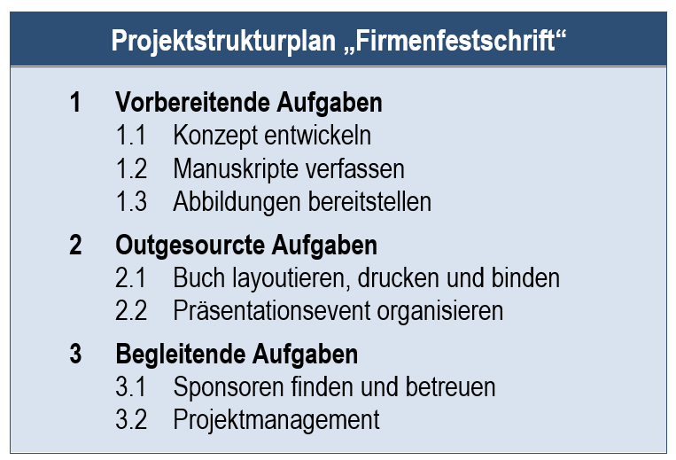
Mischform PSP (als Liste)

Slide 18



Leitfaden zur Erstellung eines PSPs
1 Ergebnis-
ziel
An die Spitze des Plans kommt die zentrale Frage des Pro-jekts, die das ge­samte Team betrifft, also das Ergebnisziel.
2 Teilaufgaben
Darunter werden hierarchisch die Teilaufgaben angeordnet,
die eventuell wiederum in Unter­auf­gaben zerlegt werden usw.
3 Arbeitspakete
Dann kommen Aufgaben, die sich nicht mehr sinnvoll zer-teilen lassen, weil sie sachlich zu­sam­men­ge­hö­ren und von
der gleichen Person verantwortet werden. Diese Klasse von Aufgaben nennt man Arbeitspakete.
AP
AP
AP
AP
4 Planung
Von der Anordnung der Aufgaben und Arbeitspakete fertigt man zunächst einen Entwurf des Planes an.
5 Prüfung
Anschließend werden alle Elemente hinsichtlich Lücken, Überschneidungen und Kompatibilität geprüft.
6 Fest-
legung
Nach allfälligen Ergänzungen, Bereinigungen und Abstimmungen ist der Plan festzulegen.
PSP
Notes:
Empfehlenswert ist es, den Entwurf des PSP zu überprüfen, ob er wirklich sämtliche beim Projekt zu erledigenden Arbeiten abdeckt.
Sollte man auch erst bei einem späteren Planungsschritt entdecken, dass man etwas vergessen hat, dann sollte man den PSP nachträglich entsprechend ergänzen.

Slide 19
Regeln für die PSP-Erstellung
ein Verantwortlicher pro Arbeitspaket (AP)
AP einer Projektphase zuordnen
nach außen zu vergebende Aufgaben als eigenes AP
jedes Element durch klare Formulierung eindeutig abgrenzbar machen
AP-Bezeichnungen mit Substantiv und Verb
AP mit Nummerierung versehen
AP nicht zu groß dimensionieren, damit allfälliger Terminverzug rechtzeitig bemerkt werden kann
AP nicht zu klein dimensionieren → Überschaubarkeit
Notes:
Aus der Regel, dass jedes AP unter einheitlicher Verantwortung eines Projektteammitgliedes stehen soll, lässt sich ableiten, wenn innerhalb des Projektteams eine einigermaßen ausgewogene Verteilung der Arbeitslasten angestrebt wird und wenn die verschiedenen APs jeweils einigermaßen gleich groß dimensioniert sind, dass dann rein pragmatisch die Zahl der APs entweder der Zahl der Projektteammitglieder oder einem Vielfachen davon entsprechen sollte.
Ein AP sollte nicht phasenübergreifend sein, da eine Kontrolle meist an der AP-Fertigstellung ansetzt und dann bei sich über weite Zeiträume erstreckenden APs u.U. erst viel zu spät überprüft wird.
Die Forderung in die AP-Bezeichnungen jeweils ein Verb zu integrieren, soll Fehlinterpretationen verhindern (Das Zeitwort hilft klarzulegen, was zu tun ist!).

Slide 20
Zwecke des PSPs
Voraussetzung für die Schätzung der
Projektkosten und deren Kontrolle
Bezugsgrundlage für die Dokumentation und Projektberichte
Grundlage für die Verteilung der Aufgaben und Verantwortlichkeiten (AP sind Basis für die Delegation von Aufgaben und der dafür notwendigen Vereinbarungen.)
Ausgangsbasis für Ablauf- und Terminplanung
Grundlage für Risikoanalysen
Grundlage für die Kommunikation im Projekt
Mittel für Strukturierung von Projektstatussitzungen
Notes:
Ein Projektstrukturplan fungiert nicht nur als Übersicht über alle zu erledigenden Arbeiten.
Auf ihn beziehen sich die weiteren Projektplanungsschritte.
Er liefert ein Gerüst für die Gliederung der Ablage von Dokumenten und Materialien, die zum Projekt gehören.
Er bildet eine Basis für die Zuweisung von Verantwortlichkeiten.
Er erleichtert die interne Kommunikation.

Slide 21


Übung – Projektstrukturplanung
Erstellen Sie einen Projektstrukturplan für jenes Vorhaben, für das Sie schon einen Projektauftrag ausgearbeitet haben.
Nutzen Sie bunte Moderationskarten (oder Post-Its); weisen Sie jeder Hierarchieebene eine eigene Farbe zu und gruppieren Sie die beschrifteten Karten auf einer Tafel/Pinnwand.
Zeitrahmen: 40 Minuten
Notes:
Die Moderationskarten kann man später für weitere Planungsschritte nochmals heranziehen.
Feedback zu Gruppenarbeiten
Wurden keine Arbeiten vergessen? Gibt es für Projektmanagementaktivitäten eigene APs?
Keine AP-Bezeichnung sollte wortident zweimal im Plan vorkommen.
Die AP-Bezeichnungen sollten auch ohne Mitlesen/Mitdenken der übergeordneten Ebene voll verständlich sein!
Sind stets echte Untergliederungen gegeben? Also wenn ein Punkt auf einer oberen Ebene untergliedert wird, muss es mindestens 2 Punkte auf der darunterliegenden Ebene geben!
Sind die Arbeitspakete eindeutig nummeriert?
Weist der PSP den Projekttitel, die an der Planung Beteiligten und das Datum der Erstellung auf?
Sind die einzelnen Bereiche einigermaßen ausgewogen unterteilt?

